Slide 1
CHÀO MỪNG QUÝ THẦY CÔ VỀ DỰ GIỜ THĂM LỚP
Môn: Đạo đức
Giáo viên: Lương Thị Ánh Nguyệt

Slide 2
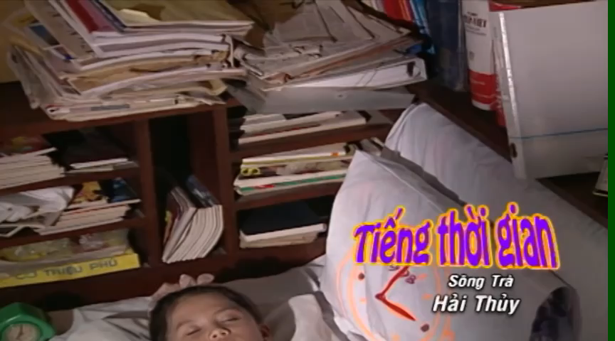

Slide 3


Thứ sáu ngày 28 tháng 10 năm 2022
Đạo đức
Tiết kiệm thời giờ (tiết 1)

Slide 4


KHÁM PHÁ

Slide 5
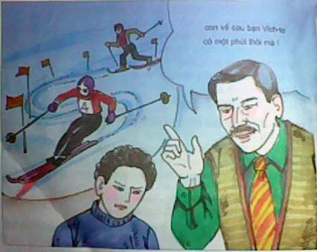
..con về sau bạn Vich –to có một phút thôi mà.
Mi-chi-a
Vich-to

Slide 6

Thảo luận nhóm
1. Mi-chi-a có thói quen sử dụng thời giờ như thế nào?
2. Chuyện gì đã xảy ra với Mi-chi-a trong cuộc thi trượt tuyết?
3. Sau chuyện đó, Mi-chi-a đã hiểu ra điều gì?

Slide 7
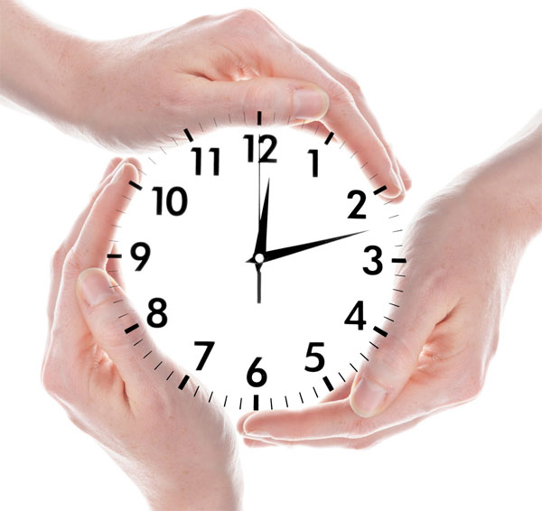
Từ câu chuyện của Mi-chi-a, em đã rút ra được bài học gì cho bản thân?

Slide 8
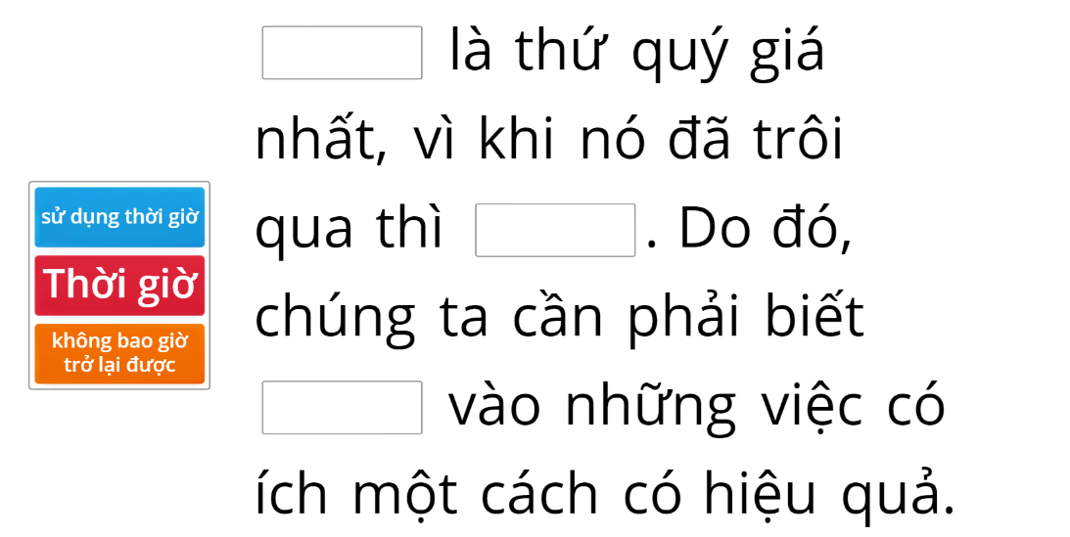

Slide 9
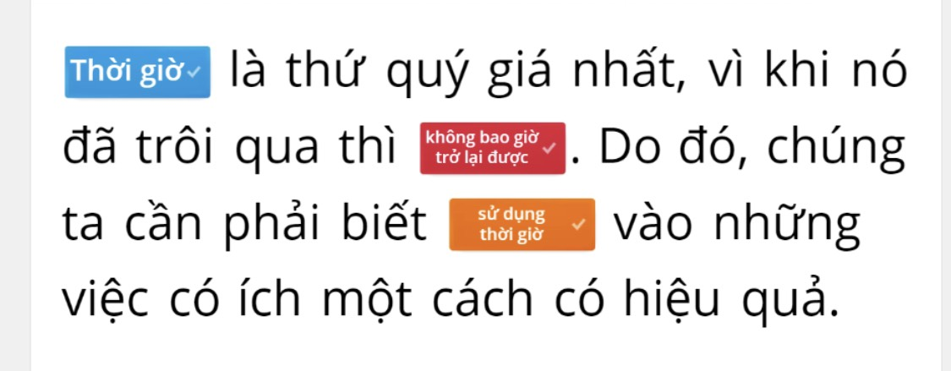

Slide 10
Ghi nhớ:
Thời gian là thứ quý giá nhất, vì khi nó trôi qua thì không bao giờ trở lại được. Do đó, chúng ta cần phải biết sử dụng thời giờ vào những việc có ích một cách hiệu quả
Thời giờ là vàng là ngọc
Tục ngữ

Slide 11
THẾ NÀO LÀ TIẾT KIỆM THỜI GIỜ?

Slide 12
Bài tập1: Em tán thành hay không tán thành việc làm của từng bạn nhỏ trong mỗi tình huống dưới đây? Vì sao?.
Ngồi trong lớp, Hạnh luôn chú ý nghe thầy giáo, cô giáo giảng bài. Có điều gì chưa rõ, em tranh thủ hỏi ngay thầy, cô và bạn bè.
Sáng nào đến giờ dậy, Nam cũng nằm cố trên giường. Mẹ giục mãi Nam mới chịu dậy đánh răng, rửa mặt.
Lâm có thời gian biểu quy định giờ học, giờ chơi, giờ làm việc nhà, …và bạn luôn thực hiên đúng.
Khi đi chăn trâuThành thường vừa ngồi trên lưng trâu, vừa tranh thủ học bài.
đ) Hiền có thói quen vừa ăn cơm, vừa đọc truyện hoặc xem ti vi.
e) Chiều nào Quang cũng đi đá bóng. Tối về, bạn lại xem ti vi, đến khuya mới lấy sách vở ra học bài.

Slide 13


Nếu tán thành với việc làmđó hãy chọn
Nếu không tán hành với hành động đó hãy chọn

Slide 14
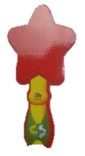
Nội dung | Tán thành | Không tán thành
a) Ngồi trong lớp, Hạnh luôn chú ý nghe thầy giáo, cô giáo giảng bài. Có điều gì chưa rõ, em tranh thủ hỏi ngay thầy, cô và bạn bè.
b) Sáng nào đến giờ dậy, Nam cũng nằm cố trên giường. Mẹ giục mãi Nam mới chịu dậy đánh răng, rửa mặt.
c) Lâm có thời gian biểu quy định giờ học, giờ chơi, giờ làm việc nhà, …và bạn luôn thực hiên đúng.
d) Khi đi chăn trâuThành thường vừa ngồi trên lưng trâu, vừa tranh thủ học bài.
đ) Hiền có thói quen vừa ăn cơm, vừa đọc truyện hoặc xem ti vi.
e) Chiều nào Quang cũng đi đá bóng. Tối về, bạn lại xem ti vi, đến khuya mới lấy sách vở ra học bài.

Slide 15
Em hãy kể thêm một số việc làm thể hiện việc tiết kiệm thời giờ?

Slide 16
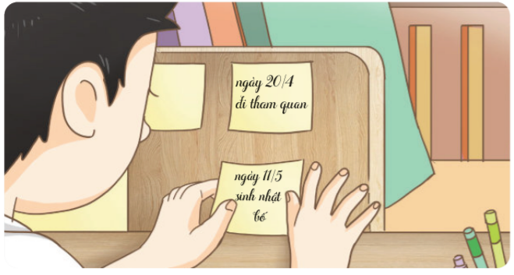
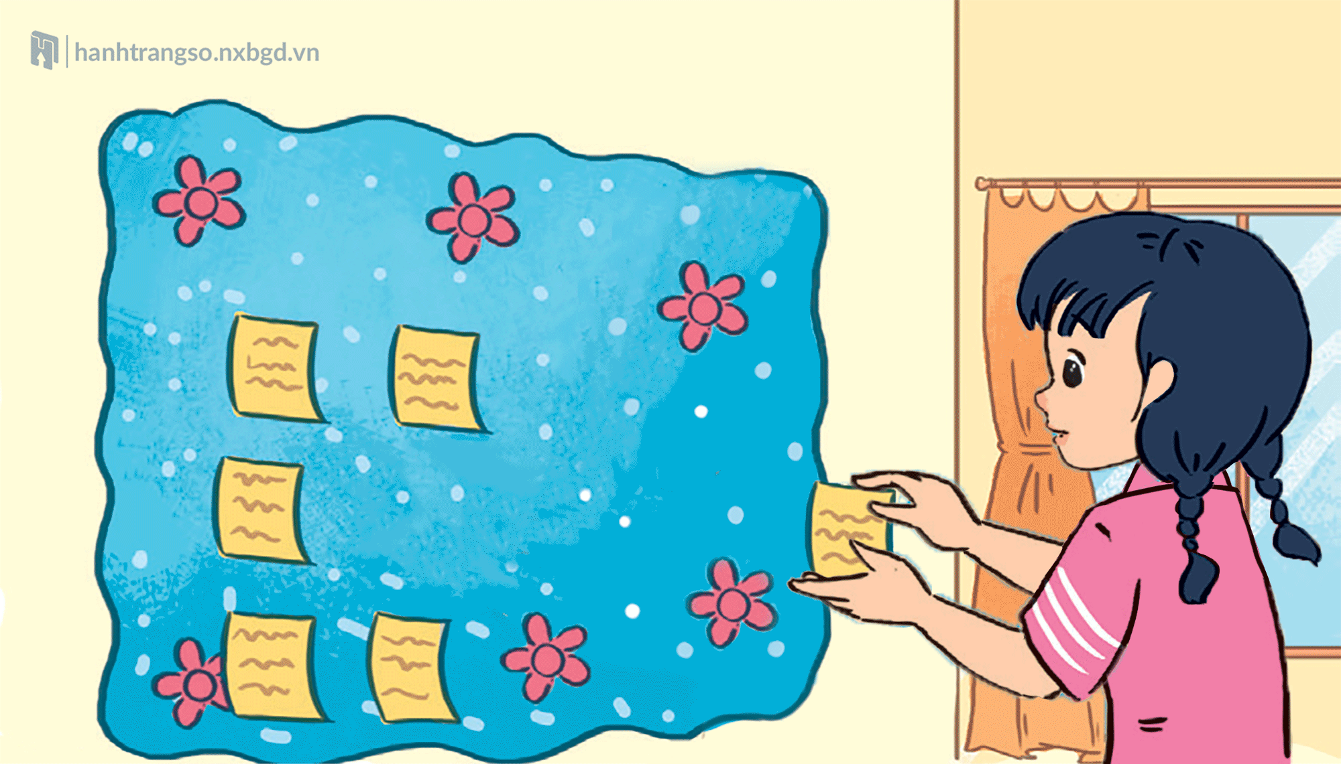
Tạo góc ghi nhớ
Ghi lại các công việc em cần thực hiện vào tờ giấy nhớ và dán vào góc học tập.
Notes:
Tạo góc ghi nhớ, ví dụ như ngày thăm quan, sinh nhật của mọi người trong gia đình mình.
Các con thực hiện bằng cách sẽ viết vào giấy nhớ hoặc cắt 1 mẩu giấy nhỏ và dán vào góc ghi nhớ này nhé.

Slide 17
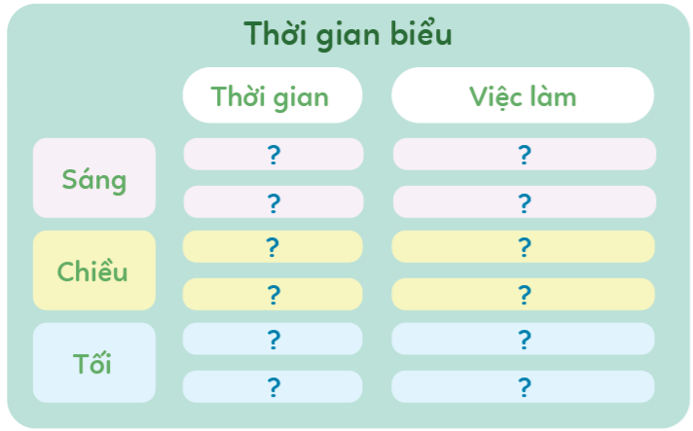
Xây dựng thời gian biểu cho một ngày
Notes:
Có bạn nào đã lập thời gian biểu rồi.
Chia sẻ với cô và các bạn Thời gian biểu.

Slide 18
Em hiểu như thế nào là tiết kiệm thời giờ?

Slide 19
TIẾT KIỆM THỜI GIỜ CÓ TÁC DỤNG GÌ?

Slide 20
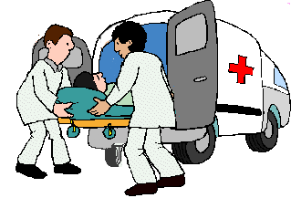
Bài tập 2: Theo em, điều gì sẽ xảy ra trong mỗi tình huống dưới đây:
1. Điều gì sẽ xảy ra nếu HS đến phòng thi bị muộn.
2. Nếu hành khách đến muộn giờ tàu, máy bay thì điều gì sẽ xảy ra?
3. Điều gì sẽ xảy ra nếu người bệnh được đưa đến bệnh viện cấp cứu chậm?

Slide 21
Tình huống 1. Điều gì sẽ xảy ra nếu HS đến phòng thi bị muộn.

Slide 22
Tình huống 2. Nếu hành khách đến muộn giờ tàu, máy bay thì điều gì sẽ xảy ra?

Slide 23
Tình huống 3. Điều gì sẽ xảy ra nếu người bệnh được đưa đến bệnh viện cấp cứu chậm?

Slide 24
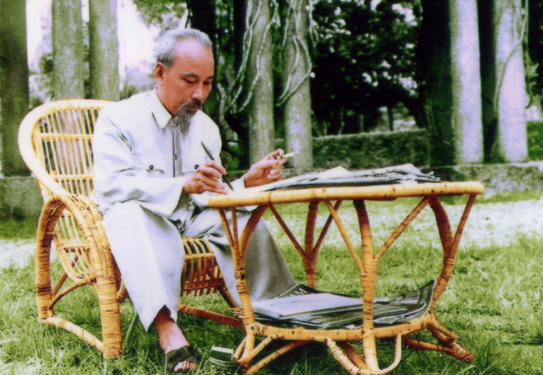

Slide 25
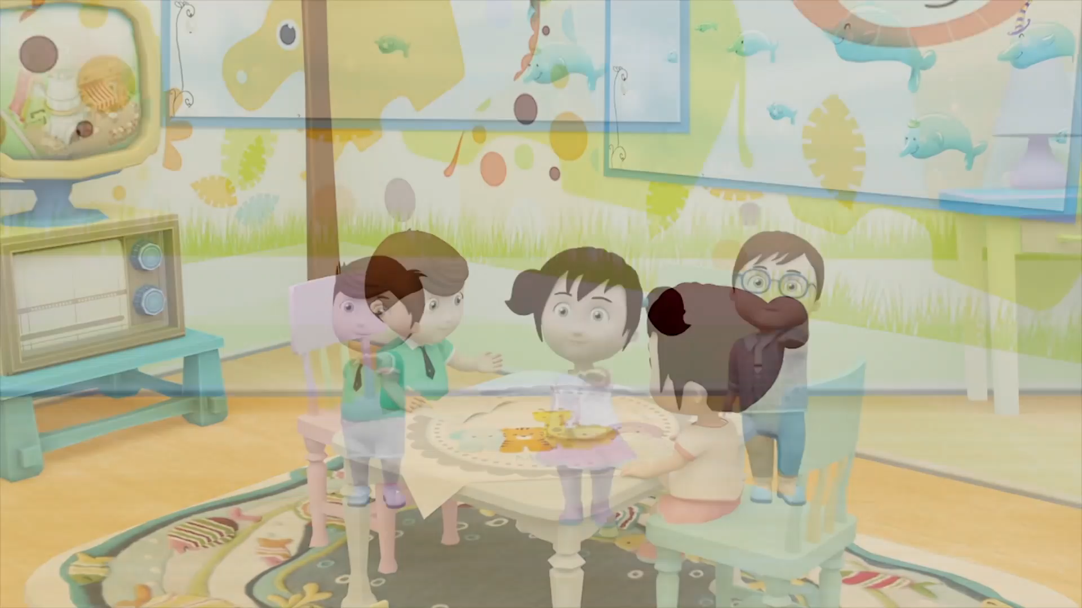
Notes:
Doremon nói: Ta ddaaaa. Món quà của tớ đây, tớ tin các bạn sẽ thích món quà này. Chúc các bạn luôn học tập tốt và hi vọng sẽ gặp lại các bạn trong những chuyến hành trình tiếp theo… Baiii baiii.
Cô có 1 thử thành dành cho chúng mình khi ở nhà. Trong 10 phút em có thể làm được những việc gì? Các con hãy ghi ra giấy hoặc quay video tiết sau chia sẻ với cô và các bạn nhé!
Cô nói: Các con yêu quý Vậy là chuyens hành trình khám phá cùng bạn Doremon đã kết thúc rồi, xem xong đoạn video vừa rồi phần nào các con đã rút ra được bài học cho bản thân mình phải không. cô hi vọng qua tiết học ngày hôm nay các con sẽ biết quý trọng thời gian hơn, biết sử dụng thời gian hợp lí với kế hoạch chúng ta đã đề ra.

Slide 26

Xin trân thành cảm ơn các thầy cô giáo!

